Slide 1
МДОУ «Детский сад № 23»
Презентация на тему:
«Приобщение дошкольников к национальной культуре и национальным традициям через использование музейного пространства»
Подготовила:
Васильева А. А., воспитатель
высшей квалификационной
категории

Slide 2
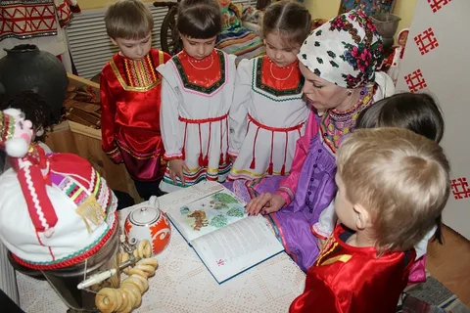
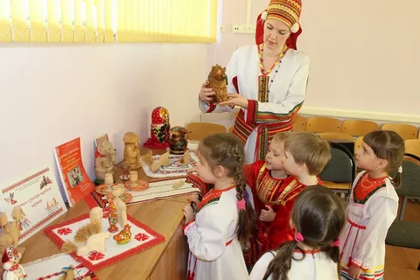
Музей - научное и научно-просветительское учреждение, осуществляющее комплектование, хранение и изучение памятников естественной истории, материальной и духовной культуры- первоисточников знаний о развитии природы и человеческого общества

Slide 3
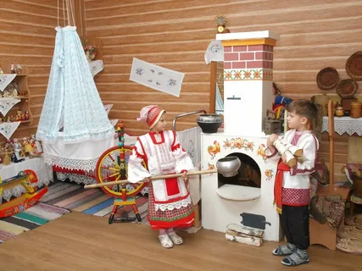
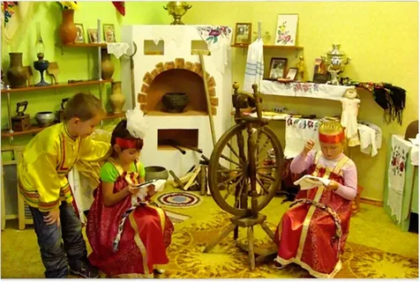
Последнее десятилетие в дошкольном образовании широко развиваются инновационные технологии. Музейная педагогика одна из них. Она позволяет приобщить детей к национальным традициям и народной культуре через использование музейного пространства.

Slide 4
Использование технологии музейная педагогика
решает несколько задач:
Реализация положений ФГОС ДО и примерных образовательных программ дошкольного образования и дополнительных образовательных программ;
Формирование у дошкольников представлений о музее;
Расширение кругозора дошкольников;
Социализация ребёнка;
Развитие познавательных способностей и познавательной деятельности;
Формирование проектно-исследовательских умений и навыков;
Формирование умения самостоятельно анализировать и систематизировать полученные знания;
Развитие творческого мышления и воображения;
Формирование активной жизненной позиции.

Slide 5
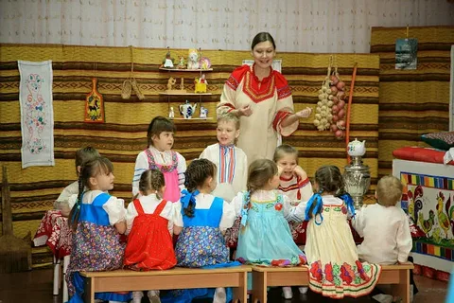
Цель: Приобщение детей дошкольного возраста к народной культуре и народным традициям, воспитание чувство любви к своей родине.

Slide 6
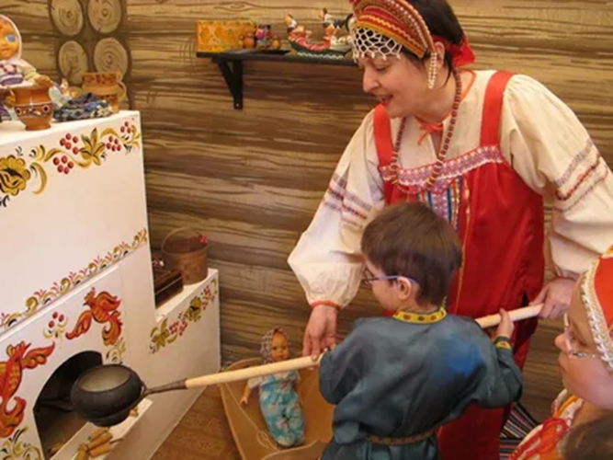
Музейная педагогика — научная дисциплина на стыке музееведения, педагогики и психологии, рассматривающая музей как образовательную систему; а также область научно-практической деятельности современного музея, ориентированная на передачу культурного (художественного) опыта через педагогический процесс в условиях музейной среды.
Посещение музеев
Пространство музея в детском саду
Посещение виртуального музея

Slide 7
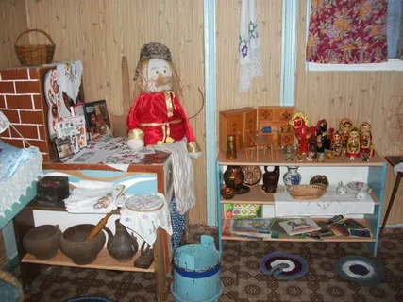
Принцип доступности.
Принцип интеграции.
Принцип деятельности и интерактивности
Принцип природосообразности
Принцип научности
Принцип партнерства
Принцип культуросообразности
Принцип динамичности и вариативности
Принцип разнообразия
Принцип экологичности и безопасности.

Slide 8
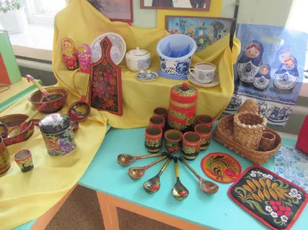
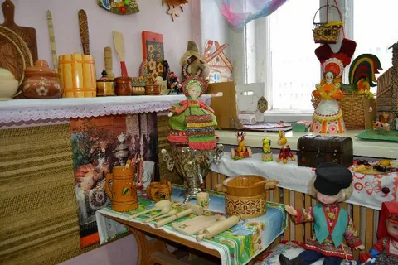
Основная задача педагога - помочь ребёнку увидеть «музей» вокруг себя, то есть раскрыть перед ним историко-культурный контекст обыкновенных вещей, окружающих его в повседневной жизни, научить самостоятельно, анализировать, сопоставлять, делать выводы.
По своей тематике музеи могут быть разнообразными: фольклорные, исторические, краеведческие, литературные, географические, природы, искусства

Slide 9
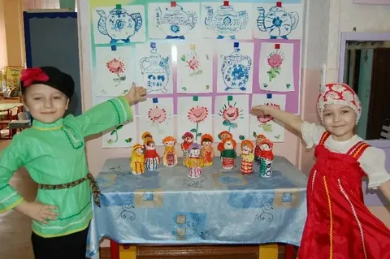
Формы организации детской деятельности в музее:
Игры (сюжетно-ролевые, дидактические)
Организованная образовательная деятельность (экскурсии)
Исследовательская деятельность
Беседы, чтение художественной литературы
Художественное творчество
Музыкальная деятельность

Slide 10
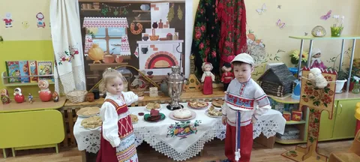
В результате использования музеев в работе ДОУ дети приобщаются к культуре, приобретают интерес к настоящему музею, воспитывается у детей способность самостоятельно изучать окружающий мир.
Возникающий интерес у детей к посещению музея оказывает влияние на расширение их общего кругозора, желание узнать о других, существующих музеях.

Slide 11
Спасибо за внимание!

